Slide 2
Gebouwd op de Rots!

Slide 3
Welkom/ gebed

Slide 4

Lied: Hou vol
(Renie en Elisa)
Toneelstuk uitvoeren

Slide 5
In gesprek:
. Wat vind je ervan als iemand een getuigenis geeft tijdens de 45 minuten samenkomst?
Kun je kort haar verhaal uitleggen en misschien het thema: Gebouwd op De Rots!
Voel jij je weleens/ of heel vaak alleen?

Slide 6
In gesprek:
Wat doe je dan als jij je alleen/ eenzaam voelt?
Voel je God dicht bij je of juist helemaal niet of voel je God af en toe? (Maak een keuze)
Geloof jij dat God je nooit zal verlaten? (Leg uit)

Slide 7

De Bijbel open!
Lees met elkaar:
Mattheus 27:
39 t/m 44

Slide 8
In gesprek bijbeltekst:
Welk gevoel krijg je als je dit stuk leest?
Schrijf eens 5 zinnen op van wat de mensen hier roepen naar Jezus.
Kan je begrijpen waarom de mensen dit roepen naar Jezus?

Slide 9
In gesprek bijbeltekst:
En hoe zou Jezus zich gevoeld hebben? (Denk daar eens over na)
Wat zou er gebeurd zijn als Hij naar de mensen had geluisterd?

Slide 10
De Bijbel open!
Lees met elkaar:
Mattheus 27:
45 t/m 50

Slide 11
In gesprek bijbeltekst:
Welk gevoel krijg je als je dit stuk leest?
Waarom denk je dat het helemaal donker wordt?
Hoe zal jezus zich hier gevoeld hebben toen Hij riep: Mijn God, mijn God waarom hebt u mij alleen gelaten?
Waar ging jezus door heen toen God hem verlaten heeft?

Slide 12
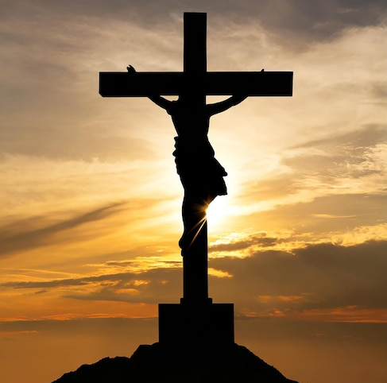
Spel: trappen omlaag
Bethlehem
Egypte
onbegrip
haat
Gethsémané
Golgotha
totale Godverlatenheid

Slide 13
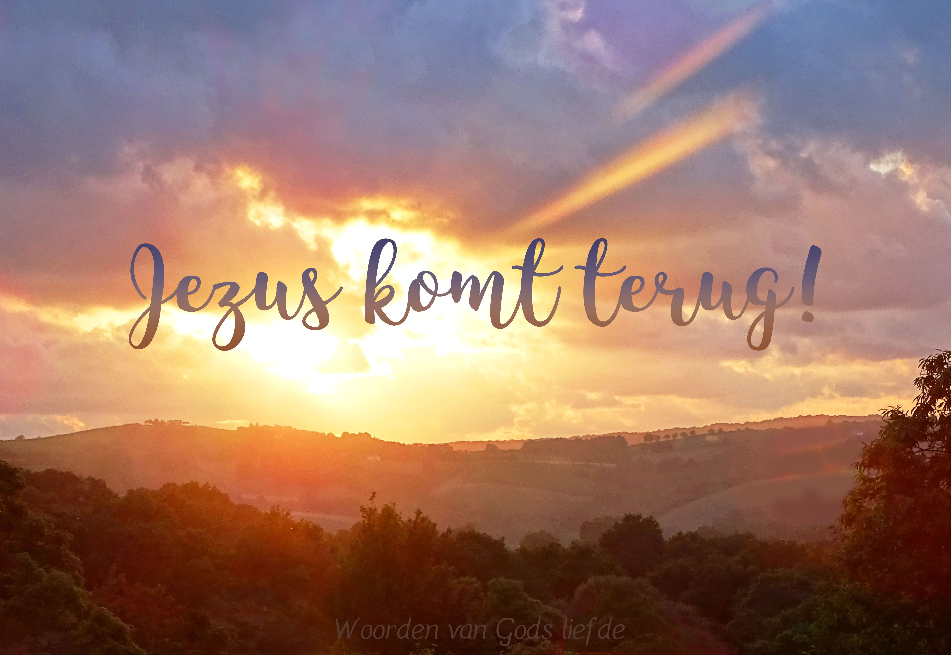
Spel: trappen omhoog
Hij komt terug!
Aan Gods rechterhand
Hemelvaart
Pasen

Slide 14
Wat als God ver weg lijkt?
Golgotha=feit
Geen oordeel
Loop niet weg
Roep het uit

Slide 15
Kernboodschap:
Als God je fundament is, sta je als een rots!

Slide 16
Afsluiten popcorn gebed
(gebruik je vingers)

